Slide 1
Objektorientierte Geometrie Projekt OpenGl Wavefront Viewer
Joel Holzer, Michael Koch

Slide 2
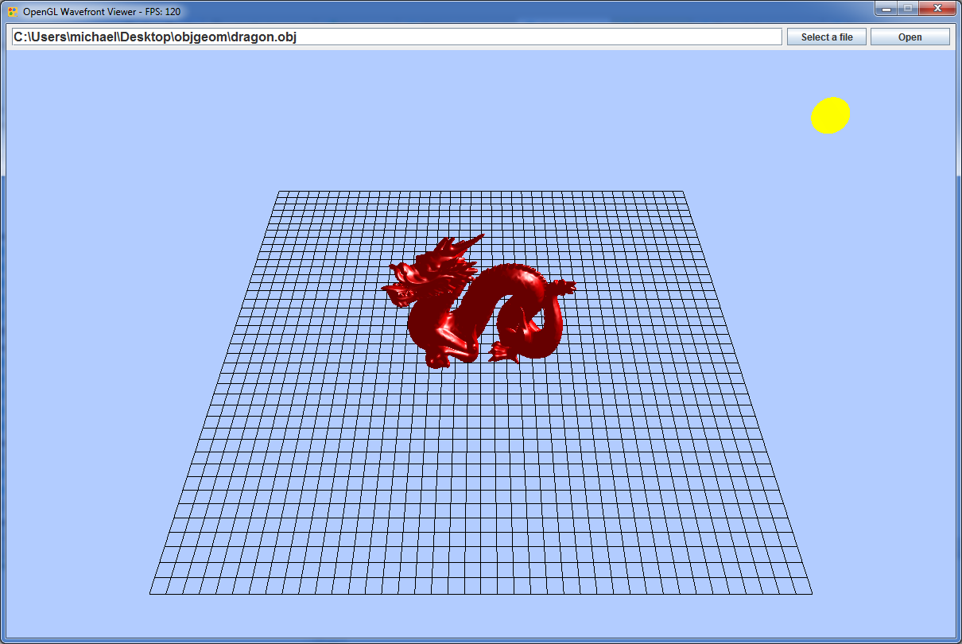
Demo
Notes:
joel

Slide 3
Projekt OpenGl Wavefront Viewer
OpenGL / GLSL / Java / LWJGL
Features
Wavefront OBJ öffnen
Kamera-Mausrotation
Gitternetz
Projektion-, Transformation- und View Matrix
Beleuchtung
Punktlicht
Phong-Shading
GLSL
Notes:
joel

Slide 4
Wavefront
Knoten
v 1.0 1.0 -1.0
Normalen
vn 0.0 -1.0 0.0
Faces
f 2/1/2 3/2/3 5/3/5
Notes:
Wavefront zeigen - joel

Slide 5
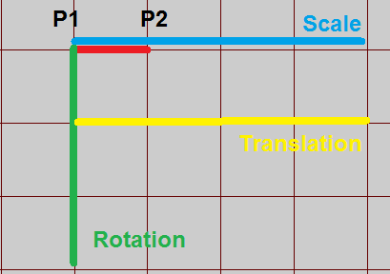
Gitternetz
2 Vertices im Speicher
P1(0,0,0) und P2(1,0,0)
Jeder Geradenabschnitt referenziert P1 und P2
Bestimmung der Position mit einer Transformations-Matrix
Transformation: Translation, Rotation, Streckung
Notes:
joel

Slide 6
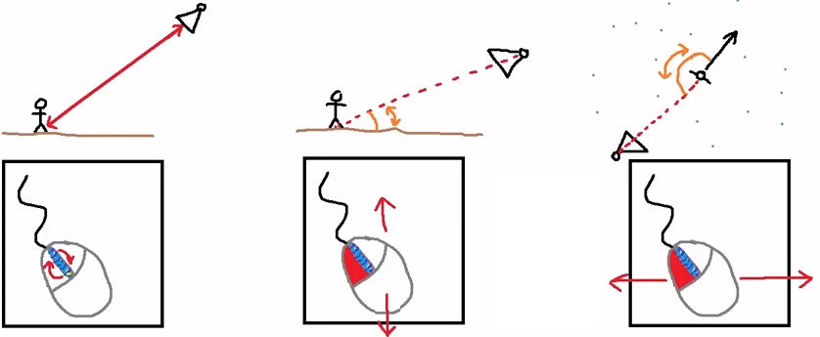
Kamera-Mausrotation
Side view Side view Top view
Angle around model
Distance to model
y-rotation of the camera (pitch)
Notes:
koch

Slide 7
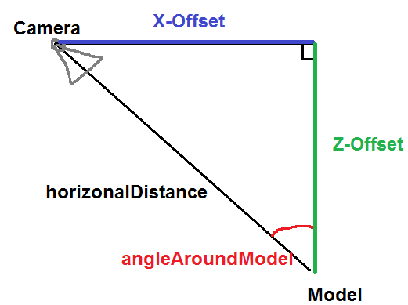
Kamera-Position
posX = horizontalDistance * sin(angleAroundModel); posY = horizontalDistance * cos(angleAroundModel);
position.x = - posX;
position.z = - posY;
position.y = verticalDistance;
Notes:
koch

Slide 8
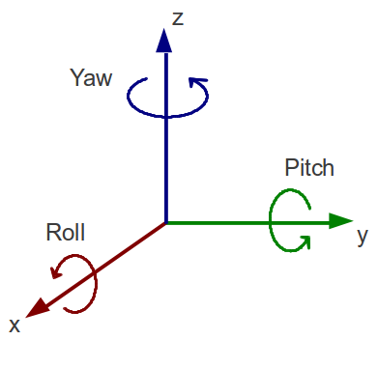
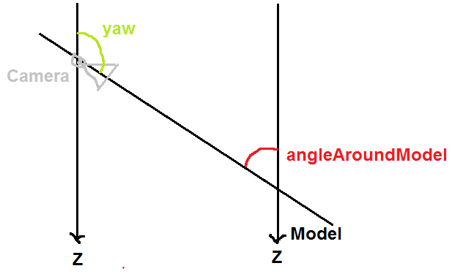
Kamera-Rotation
Kamera Rotation (Blickrichtung) bestimmen
pitch = pitch - Mouse.getDY();
yaw = 180 - angleAroundModel;
Notes:
koch

Slide 9
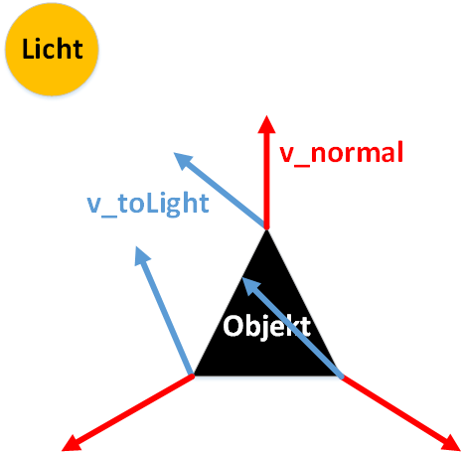
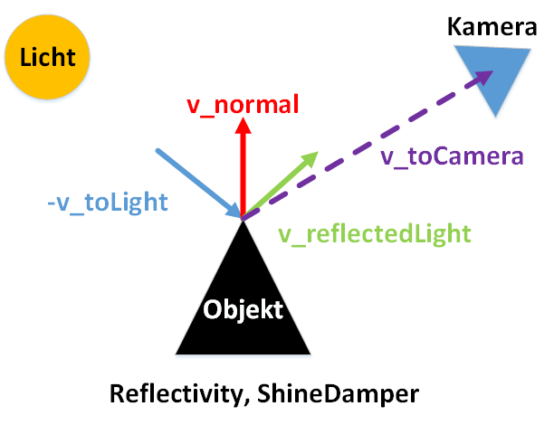
Beleuchtung: Phong Reflection
Diffuse und Ambient
Skalarprodukt
diffuseFactor = dot(v_normal, v_toLight);
Ambient (Max-Funktion)
brightness = max(diffuseFactor , ambient); diffuse = brightness * lightColor;
Spekular
Reflektion
v_reflectedLight = reflect(-v_toLight, v_normal);
Skalarprodukt
specularFactor = dot(v_reflectedLight , v_toCamera);
ShineDamper und Reflectivity
dampedFactor = pow(specularFactor, shineDamper);
finalSpecular = dampedFactor * reflectivity * lightColor;
Notes:
Koch

Slide 10

Fragen
Notes:
beide

